Slide 1
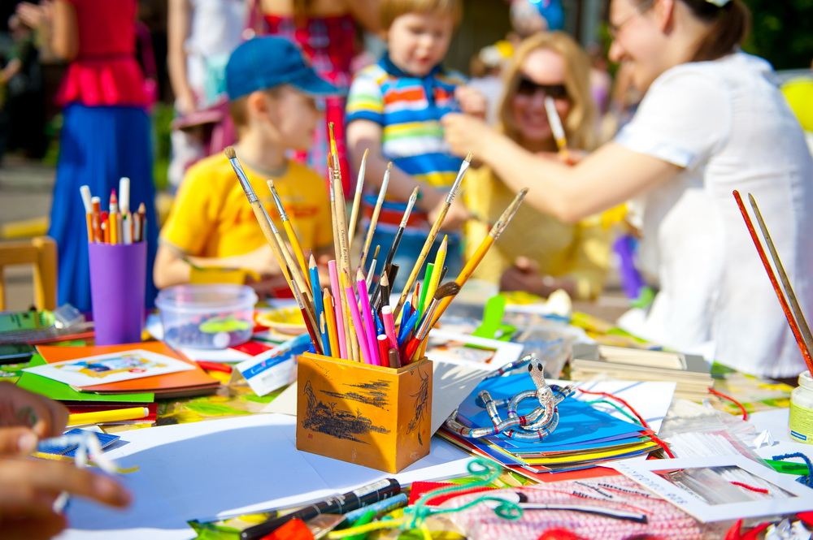
«Как обучить школьника функциональной грамотности на уроках ИЗО»
подготовила:
учитель изобразительного искусства
МОУ СОШ №6 г.Надым
Решетниченко Лилия Брониславовна

Slide 2
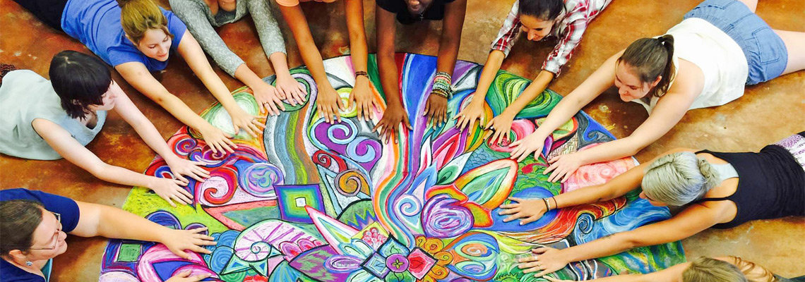
Функциональная грамотность – способность человека вступать в отношения с внешней средой, быстро адаптироваться и функционировать в ней.
Функционально грамотная личность – это личность, разбирающаяся в обществе и функционирующая в согласовании с социальными ценностями, ожиданиями и увлечениями.

Slide 3

С функциональной грамотностью связаны компетенции:
- способность выбирать и использовать различные технологии;
- способность видеть проблемы и искать пути их решения;
- способность учиться всю жизнь.

Slide 4
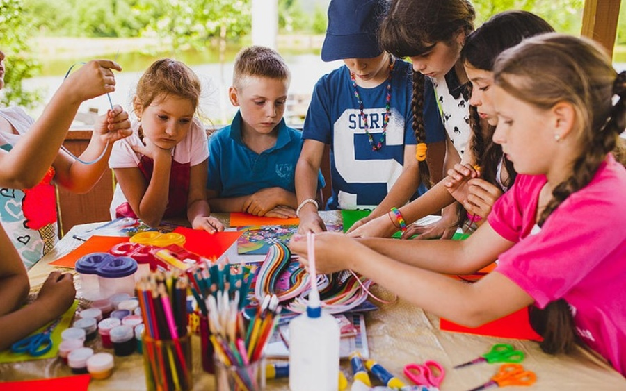
Основные этапы проектно-исследовательской деятельности
1 этап: ОРГАНИЗАЦИОННЫЙ - определяется тематика работы и ее направление. Ставятся цель и задачи. Проводятся мотивационные занятия.
2 этап: ПЛАНИРОВАНИЕ (ПОДГОТОВИТЕЛЬНЫЙ) - обсуждение и отбор идей для реализации задания. Составление плана работы и сроки его реализации. Распределение обязанностей и задач между участниками проекта. Выбор материала исполнения практической части.

Slide 5
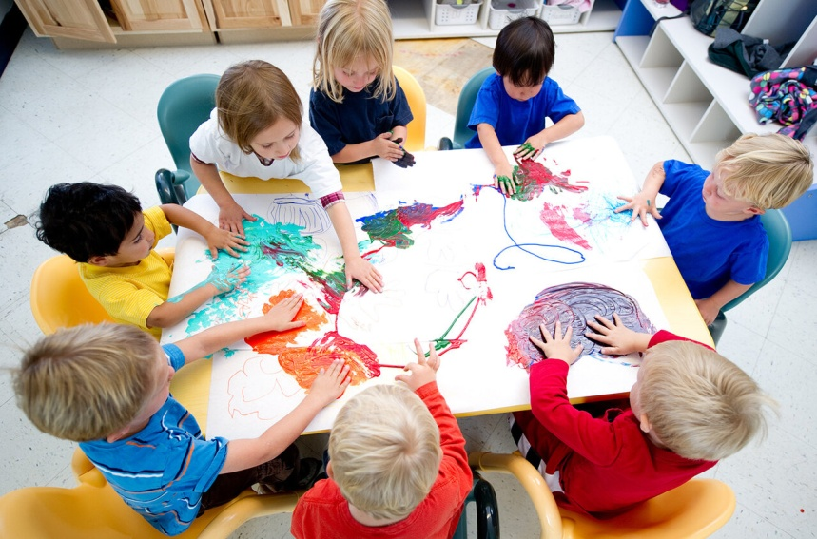
3-й этап: ПОИСКОВЫЙ - определяется список необходимых материалов для реализации проекта. Выбираются способы сбора информации. Осуществляется поиск необходимой информации и предоставляются результаты этого поиска для коллективного обсуждения. Проводится отбор материала, необходимого в дальнейшей работе.
4-й этап: ЭСКИЗНЫЙ (МАКЕТНЫЙ) - на этом этапе учащиеся занимаются созданием макета будущей работы. Проводится просмотр предложенных учащимися решений. Совместно, педагог и учащиеся, отбирают вариант для реализации практической части.

Slide 6

5-й этап: ПРАКТИЧЕСКИЙ (ПРОДУКТ) - здесь вся работа воплощается в реальное создание продукта проекта. Учащиеся получают практические навыки работы, формируются универсальные учебные действия.
6-й этап: ИТОГОВЫЙ (ПРЕЗЕНТАЦИЯ) - после выполнения практической работы проводится презентация конечного продукта. На обобщающем уроке идет презентация общего проекта, который готовила группа координаторов. Темы индивидуальных исследований групп подбирались исходя из темы проекта, его целей и задач.

Slide 7

7-й этап: АНАЛИТИЧЕСКИЙ. - проводятся занятия обобщающего характера. Проводится самоанализ работы учащимися. Обсуждаются достоинства и недостатки проделанной работы.

